Slide 1
Проводники и диэлектрики в электростатическом поле

Slide 2
План:
1.Проводники и диэлектрики.
2. Проводники в электростатическом поле.
3. Диэлектрики в электростатическом поле.
Два вида диэлектриков.
4.Диэлектрическая проницаемость.

Slide 3
вещества по проводимости
проводники
это вещества, которые проводят электрический ток
есть свободные заряды
диэлектрики
это вещества, которые не проводят электрический ток
нет свободных зарядов

Slide 4
Строение металлов
+
+
+
-
-
-
+
+
-
+
-
-
-
+
-
+
+
-

Slide 5
Металлический проводник в электростатическом поле
+
+
+
+
+
+
+
+
-
Евнешн.
-
-
+
+
-
+
-
-
-
+
-
+
+
-
Евнутр.
Евнешн.= Евнутр.

Slide 6
Металлический проводник в электростатическом поле
Е внешн.= Е внутр.
Еобщ=0
ВЫВОД:
Внутри проводника электрического поля нет.
Весь статический заряд проводника сосредоточен на его поверхности.

Slide 7
Строение диэлектрика
строение молекулы поваренной соли
NaCl
электрический диполь-
совокупность двух точечных зарядов, равных по модулю и противоположных по знаку.
-
-
Na
-
Cl
-
-
-
-
-
+
-
+ -

Slide 8
Виды диэлектриков
Полярные
Состоят из молекул, у которых не совпадают центры распределения положительных и отрицательных зарядов
поваренная соль, спирты, вода и др.
Неполярные
Состоят из молекул, у которых совпадают центры распределения положительных и отрицательных зарядов.
инертные газы, О2, Н2, бензол, полиэтилен и др.

Slide 9
Строение полярного диэлектрика
+ -
+ -
+ -
+ -
+ -
+ -

Slide 10
Диэлектрик в электрическом поле
+ + + + +
+
Е внутр. < Е внеш.
Е внеш.
+ -
+ -
+ -
+ -
+ -
+ -
Е внутр.
ВЫВОД:
ДИЭЛЕКТРИК ОСЛАБЛЯЕТ ВНЕШНЕЕ ЭЛЕКТРИЧЕСКОЕ ПОЛЕ

Slide 11
Диэлектрическая проницаемость среды- характеристика электрических свойств диэлетрика
Ео
-напряжённость электрического поля в вакууме
Е
-напряжённость электрического поля в диэлектрике
ε
-диэлектрическая проницаемость среды
ε
Ео
=
Е

Slide 12
Диэлектрическая проницаемость веществ
вещество | Диэлектрическая проницаемость среды
вода | 81
керосин | 2,1
масло | 2,5
парафин | 2,1
слюда | 6
стекло | 7

Slide 13
Закон Кулона:
Напряжённость электрического поля, созданного точечным зарядом:
q1 q2
ε
r
2
q
ε
r
2

Slide 14
Задача

Slide 15
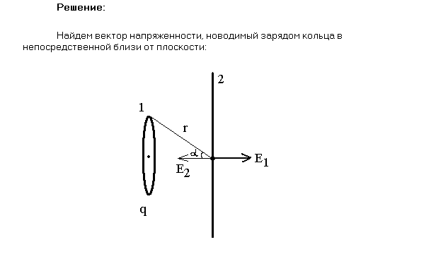
Решение задачи

Slide 16
Решение задач

Slide 17
Решение задач

Slide 18
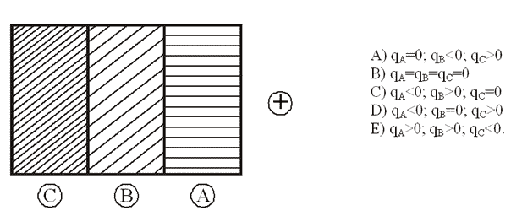
Тест
№1: Положительно заряженное тело подносится к трем соприкасающимся пластинам А, В, С. Пластины В, С - проводник, а А - диэлектрик. Какие заряды будут на пластинах после того, как пластина В была бы полностью вытащена?
Варианты ответа

Slide 19
№2: Заряженный металлический шар последовательно
погружают в две диэлектрические жидкости ( ₁< ₂).
Какой из нижеприведенных графиков
наиболее точно отражает зависимость
потенциала поля от расстояния,
отсчитываемого от центра шара?

Slide 20
№3: При полном заполнении пространства между пластинами плоского конденсатора диэлектриком, напряженность поля внутри конденсатора изменилась в 9 раз. Во сколько раз изменилась емкость конденсатора?
А) Увеличилась в 3 раза.
B) Уменьшилась в 3 раза.
C) Увеличилась в 9 раз.
D) Уменьшилась в 9 раза.
E) Не изменилась.

Slide 21
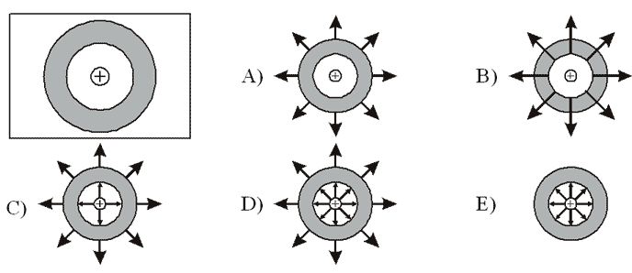
№4: Положительный заряд поместили в центр толстостенной незаряженной металлической сферы. Какой из нижеприведенных рисунков соответствует картине распределения силовых линий электростатического поля?

Slide 22
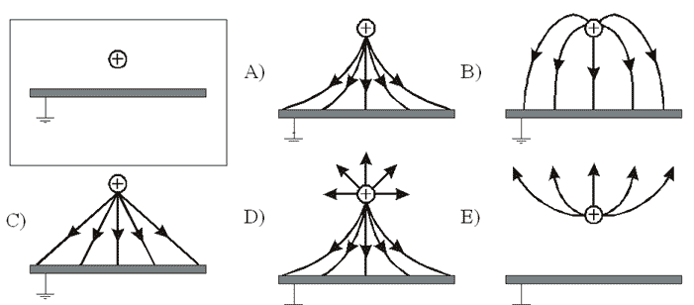
№5: Какой из нижеприведенных рисунков соответствует картине распределения силовых линий для положительного заряда и заземленной металлической плоскости?

Slide 23
Используемая литература
Касьянов, В.А. Физика, 10 класс [Текст]: учебник для общеобразовательных школ / В.А. Касьянов. – ООО "Дрофа", 2004. – 116 с.
Кабардин О.Ф., Орлов В.А., Эвенчик Э.Е., Шамаш С.Я., Пинский А.А., Кабардина С.И., Дик Ю.И., Никифоров Г.Г., Шефер Н.И. «Физика. 10 класс», «Просвещение», 2007 г.

Slide 24
Всё =)

